Slide 1
ОНПУ
Інститут комп’ютерних систем
Кафедра інформаційних систем
«Clean IT».
Концептуальне та логічне проектування структур даних програмного продукту
Команда:
Спасенко В.В.,
Градінару О.О.,
Новіков А.І.
(група АІ-181)
Одеса - 2020

Slide 2
1 Класи програми
Назва класу | Атрибути
Типы услуг | id, наименование
Виды услуг | id, название , стоимость, тип
Сложность | id, название , надбавка
Срочность | id, название , надбавка
Клиенты | id, фамилия , имя , отчество , признак постоянного клиента
Филиалы | id, название , адрес , телефон , ответственный
Услуги | id, филиал , вид услуги , клиент , срочность , дата приёма , сложность , дата возврата

Slide 3
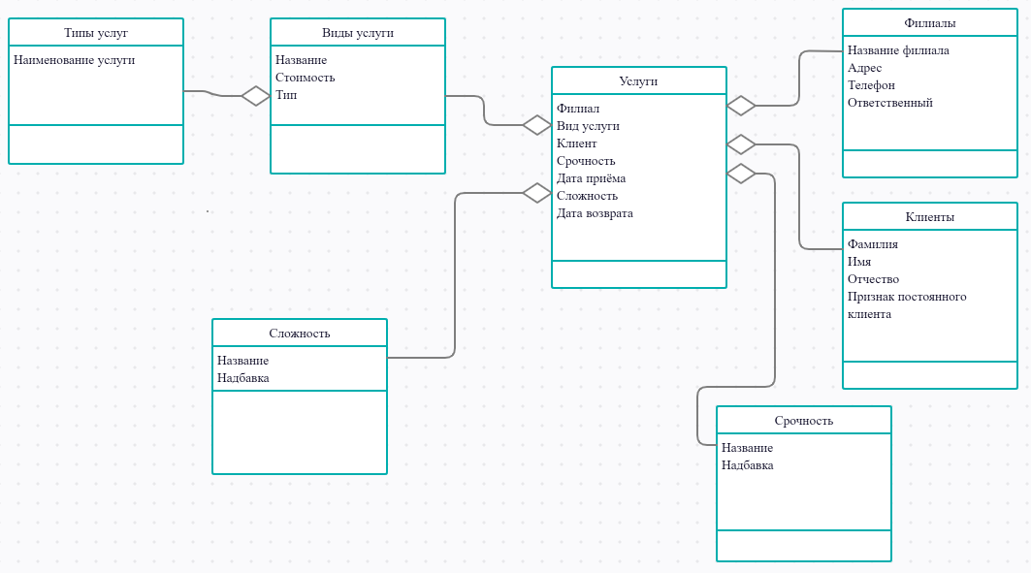
2 UML-діаграма концептуальних класів

Slide 4
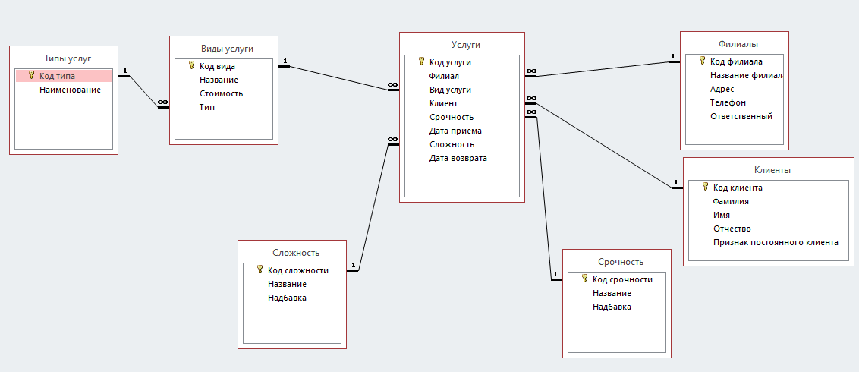
3 Схема реляційної моделі даних

Slide 5
4 Аналіз командної роботи
№ | Пункт | ПІБ учасника | %
1 | Класи програми | Спасенко В.В. Градінару О.О. Новіков А.І. | 40 30 30
2 | UML-діаграма концептуальних класів | Спасенко В.В. Градінару О.О. Новіков А.І. | 25 50 25
3 | Схема реляційної моделі даних | Спасенко В.В. Градінару О.О. Новіков А.І. | 30 25 45

Slide 6
ОНПУ
Інститут комп’ютерних систем
Кафедра інформаційних систем
Дякуємо за увагу!
«Clean IT»
Команда:
Спасенко В.В. , Градінару О.О. ,Новіков А.І.
(група АІ181)
Одеса - 2020

